Slide 1
ОПРЕДЕЛЕНИЕ ДЕФЕКТОВ ДОРОЖНОГО ПОКРЫТИЯ
ROAD SURFACE DEFECT DETECTION
Machine Learning, трэнинговый проект
Дмитрий Шинкевич

Slide 2
Постановка задачи
Написать алгоритм способный определять наличие и классификацию дефектов дорожного покрытия по фотографии.

Slide 3
Средства реализации
Neural Networks
Keras API on Tensorflow
YOLO v2 Keras implementation
YOLO v2 trained weights
Road Damage Dataset

Slide 4
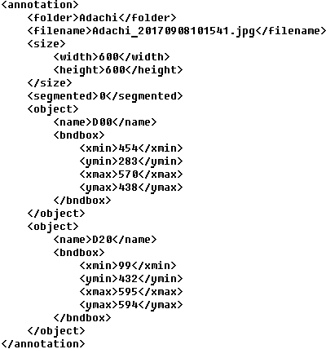
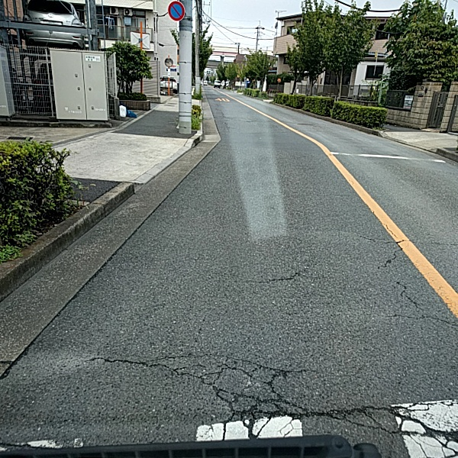
Описание тренинговых данных
Road Damage Dataset (1.7GB) содержит картинки дорожного покрытия с повреждениями и aннотации к ним в формате PASCAL VOC

Slide 5
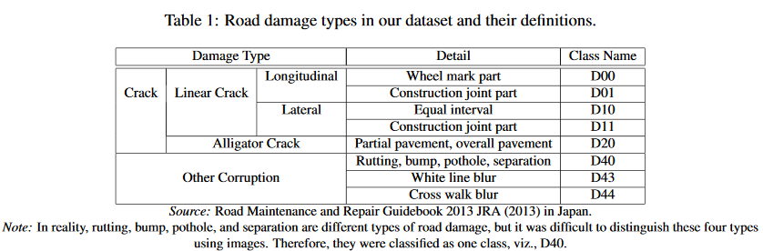
Классификация данных

Slide 6
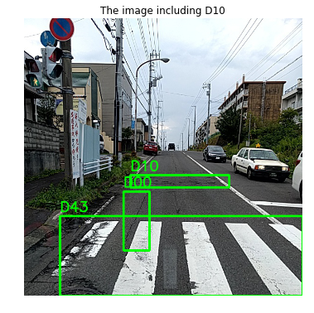
Пример классификации по фотографии

Slide 7
Особенности нейронной сети
23 Layers
Layer : Conv2D + BatchNormalization + LeakyReLU + MaxPooling2D
Yolo v2 weights set into Model
Custom loss function

